Slide 1
Статический анализ C++ кода по ГОСТ Р 71207-2024
на примере PVS-Studio
Андрей Карпов
DevRel

Slide 2

Андрей Карпов
Один из основателей проекта
PVS-Studio
Пишу и рассказываю про статический анализ кода
pvs-studio.ru
2

Slide 3
Начнём с ГОСТ Р 56939-2016
3

Slide 4
ГОСТ Р 56939-2016
РАЗРАБОТКА БЕЗОПАСНОГО ПРОГРАММНОГО ОБЕСПЕЧЕНИЯ
Общие требования
Направлен на предотвращение и устранение уязвимостей программ
Меры по разработке безопасного ПО:
  …
  Динамический анализ кода
  Статический анализ кода
  …
4

Slide 5

Что такое «использование статических анализаторов кода»?
Достаточно взять FindBugs для Java? Последний релиз был 9 лет назад.
Ну хорошо, а SpotBugs? Последний стабильный релиз 2 года назад.
Cppcheck для C++?
Анализатор регулярно запускается на сервере.
Значит, внедрён?
5

Slide 6

Истории
У нас статический анализ внедрён. DevOps отдел настроил регулярный запуск какого-то анализатора. Правда, отчёты никто не смотрит;
Про KPI и правку имён переменных;
Да-да, у нас есть инструмент для автоматического форматирования кода.
6

Slide 7
Ответ даёт ГОСТ Р 71207–2024
7

Slide 8
ГОСТ Р 71207–2024
Защита информации
РАЗРАБОТКА БЕЗОПАСНОГО ПРОГРАММНОГО ОБЕСПЕЧЕНИЯ
Статический анализ программного обеспечения
Общие требования
Введён в действие 01.04.2024
Введён впервые
8

Slide 9
Продолжает тренд формирования процессов разработки безопасного ПО
Уровень безопасности кода связан с наличием в нём критических ошибок;
Количество найденных ошибок во многом определяется уровнем используемых в ходе разработки инструментов;
И тем, как они используются.
9

Slide 10
Стандарт описывает
порядок внедрения и выполнения статического анализа;
устанавливает требования к его выполнению;
классификацию ошибок, обнаруживаемых статическими анализаторами;
требования к методам анализа;
требования к инструментам статического анализа;
требования к специалистам, участвующим в выполнении анализа;
требования к методике проверки статических анализаторов на соответствие требованиям стандарта.
10

Slide 11
Как ГОСТ скажется на процессе разработки?
Если вы разрабатываете небезопасное ПО – никак;
В этот нет пренебрежения. Не везде безопасность нужна и важна;
Доклад даст вам общее представление о стандарте;
На практических примерах посмотрим, что понимается под критическими ошибками и технологиями анализа;
Вы сможете понять, следует ли что-то менять в инструментарии и процессах.
11

Slide 12
Термины
12

Slide 13

Термины
Императивный язык программирования:
Язык программирования, в котором используется парадигма программирования, описывающая действия над данными в терминах последовательности команд.
Пропустим
Пройдёмся только по некоторым терминам
13

Slide 14
Анализ потока данных
Могут определяться возможные значения переменных и констант.
Примеры артефактов:
  переменная не инициализирована;
  диапазон значений;
  точное значение;
  множество значений;
  указатель:
    нулевой;
    неинициализированный;
    указывает на буфер размера N байт;
    память освобождена.
14

Slide 15

Анализ потока данных (xlang, C++)
static uint32_t
stream_offset(std::string_view const& name) noexcept
{
uint32_t padding = 4 - name.size() % 4; // 4 - [0..3] = [1..4]
if (padding == 0)
{
padding = 4;
}
PVS-Studio: V547 [CWE-570] Expression 'padding == 0' is always false. database.h 505.
15

Slide 16
Анализ потока управления
Статический анализ, при котором выделяются процедуры программы, линейные участки кода процедур и условия переходов между этими участками.
16

Slide 17

Анализ потока управления (Far2l, C++)
BOOL WINAPI _export SEVENZ_OpenArchive(const char *Name,
int *Type)
{
Traverser *t = new Traverser(Name);
if (!t->Valid())
{
return FALSE;
delete t;
}
...
PVS-Studio: V779 Unreachable code detected. 7z.cpp 203
17

Slide 18

Особенность PVS-Studio
В PVS-Studio анализ потока данных и потока управления неразделимы.
Нет повода рассматривать их по отдельности.
Они работают вместе.
18

Slide 19

Пример (FreeCAD, С++)
QGVPage* QGIView::getQGVPage(TechDraw::DrawView* dView)
{
ViewProviderPage* vpp = getViewProviderPage(dView);
if (!vpp) {
return vpp->getQGVPage();
}
return nullptr;
}
Анализ потока данных + анализ потока управления
PVS-Stidop: V522 Dereferencing of the null pointer 'vpp' might take place. QGIView.cpp 592
19

Slide 20
Анализ помеченных данных
Анализируется течение потока данных от источников до стоков;
Основные цель:
  Обнаружение попадания данных из источников в стоки, что может означать утечку конфиденциальных данных;
  Небезопасное использование входных данных, которое может нарушить ход работы программы.
20

Slide 21

Анализ помеченных данных (NcFTP, C)
static int NcFTPConfirmResumeDownloadProc(....)
{
....
if (fgets(newname, sizeof(newname) - 1, stdin) == NULL)
newname[0] = '\0';
newname[strlen(newname) - 1] = '\0';
....
}
Воспроизведение: вводим строку с NUL в начале.
PVS-Studio: V1010 Unchecked tainted data is used in index.
https://pvs-studio.ru/ru/blog/posts/cpp/0599/
21

Slide 22
Сигнатурный анализ
Мы в статьях называли это «поиск по шаблону»;
Определение наличия свойств программы при помощи поиска строк в исходном коде по некоторому образцу, в том числе заданному с помощью формального языка поиска.
Например, при помощи регулярных выражений.
22

Slide 23

Статический анализ это что-то типа регулярок?
Нет!
Это очень маленькая его часть;
Скорее всего, это не будут регулярные выражения в чистом виде (используется АСТ).
23

Slide 24

Сигнатурный анализ (Qemu, C)
target_ulong helper_mftc0_cause(CPUMIPSState *env)
{
....
if (other_tc == other->current_tc) {
tccause = other->CP0_Cause;
} else {
tccause = other->CP0_Cause;
}
....
}
PVS-Studio: V523 The 'then' statement is equivalent to the 'else' statement. cp0_helper.c 383
24

Slide 25
Анализ программы на синтаксическом уровне
Обрабатывается представление программы, полностью отражающее её синтаксическую структуру, например, абстрактное синтаксическое дерево.
Более того, даже для простых случаев важен не только синтаксис, но и семантика. См. следующий пример.
25

Slide 26

Анализ программы на синтаксическом уровне (Overgrowth, C++)
typedef struct ovrHapticsClip_ {
const void* Samples;
....
} ovrHapticsClip;
void ovr_ReleaseHapticsClip(ovrHapticsClip* hapticsClip) {
....
delete[] hapticsClip->Samples;
}
PVS-Studio: V772 Calling a 'delete' operator for a void pointer will cause undefined behavior. OVR_CAPI_Util.cpp 380
26

Slide 27
Межпроцедурный контекстно-чувствительный анализ
При выявлении дефектов учитывают взаимодействие процедур или вызовы процедурами друг друга;
А также контексты их вызова.
27

Slide 28
Межпроцедурный контекстно-чувствительный анализ (Blender, C++)
// Функция может вернуть NULL
DG_INLINE dgMinkFace* dgContactSolver::NewFace()
{
dgMinkFace* face = (dgMinkFace*)m_freeFace;
....
if (m_faceIndex >= DG_CONVEX_MINK_MAX_FACES)
{
return NULL;
}
....
return face;
}
28

Slide 29

Межпроцедурный контекстно-чувствительный анализ (Blender, C++)
DG_INLINE dgMinkFace*
dgContactSolver::AddFace(dgInt32 v0,dgInt32 v1,
dgInt32 v2)
{
dgMinkFace* const face = NewFace();
face->m_mark = 0;
....
}
PVS-Studio: V522 There might be dereferencing of a potential null pointer 'face'. dgContactSolver.cpp 351
29

Slide 30
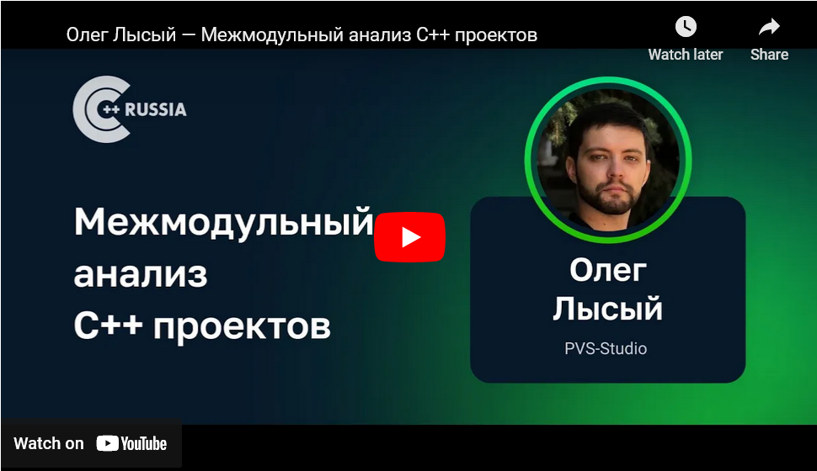

Межмодульный анализ
При выявлении свойств программы учитываются процедуры или переменные из различных модулей (единиц трансляции).
Применительно к PVS-Studio:
https://pvs-studio.ru/ru/blog/video/10834/
30

Slide 31
Межмодульный анализ (mc, C)
// Файл: widget-common.c
// Освобождение буфера памяти
Void widget_destroy (Widget * w)
{
send_message (w, NULL, MSG_DESTROY, 0, NULL);
g_free (w);
}
31

Slide 32
Межмодульный анализ (mc, C)
// Файл: editcmd.c
// Использование указателя после освобождения памяти
gboolean edit_close_cmd (WEdit * edit)
{
Widget *w = WIDGET (edit);
....
widget_destroy (w); // <= Здесь освободили память
if (....) .... else
{
edit = find_editor (DIALOG (g));
if (edit != NULL)
widget_select (w); // <= Сейчас заглянем внутрь
}
}
32

Slide 33
Межмодульный анализ (mc, C)
void
widget_select (Widget * w)
{
WGroup *g;
if (!widget_get_options (w, WOP_SELECTABLE))
return;
....
}
33

Slide 34

Межмодульный анализ (mc, C)
// Добрались до использования уже разрушенной структуры
static inline gboolean
widget_get_options (const Widget * w, widget_options_t options)
{
return ((w->options & options) == options);
}
PVS-Studio: V774 The 'w' pointer was used after the memory was released. editcmd.c 2258
34

Slide 35
Модельный вариант (ошибки)
Подтип некоторого типа ошибки в программе, отнесение к которому осуществляется исходя из особенностей реализации ошибки данного типа и особенностей языка программирования;
Разбиение типа ошибки на модельные варианты применяется из-за технологических ограничений статического анализа;
Примеры:
  поиск неопределённого поведения;
  поиск разыменований нулевого указателя.
35

Slide 36

Модельный вариант ошибки (MuseScore, C++)
Ms::Segment* NotationSelectionRange::rangeStartSegment() const {
Ms::Segment* startSegment = score()->selection().startSegment();
startSegment->measure()->firstEnabled();
if (!startSegment) {
return nullptr;
}
PVS-Studio: V595 The 'startSegment' pointer was utilized before it was verified against nullptr. Check lines: 129, 131. notationselectionrange.cpp 129
36

Slide 37

Есть отдельные термины, которые я не очень понял
Поточный вариант (ошибки): Способ выражения ошибки в исходном коде программы через конкретную структуру потоков управления и данных.
Есть примечание. Поточные варианты являются общими для всех типов ошибок, так как характеризуют не саму ошибку, а способ её выражения в исходном коде программы. (Понятнее не стало :)
Возможно, после доклада мне кто-то объяснит :)
37

Slide 38

Критическая ошибка (важнейшее понятие)
Ошибка, которая может привести к нарушению безопасности обрабатываемой информации;
Мы в статьях называли такие ошибки потенциальными уязвимостями;
В настоящем стандарте в задачи статического анализа не входит разграничение ошибок в части последствий, необходимо найти потенциальные места ошибок;
Мы часто разбирали это в статьях. Приятно, что это звучит и в стандарте.
38

Slide 39
Чем полезно понятие «критическая ошибка»?
39

Slide 40
Классификация предупреждений
Предупреждений от анализаторов всегда больше, чем хотелось бы;
Проблематика, о которой слышал: сертификационная лаборатория присылает отчёт с большим количеством предупреждений;
Как ответить, что не всё критично?
Чем руководствоваться самой лаборатории?
Теперь можно руководствоваться ГОСТ-ом и понятием «критическая ошибка»;
Можно выделить соответствующее подмножество диагностических правил.
40

Slide 41
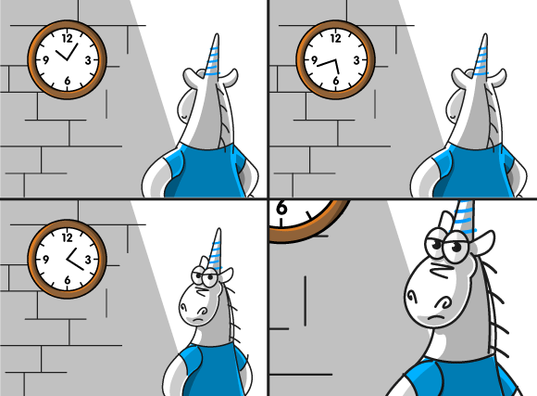
PVS-Studio и критические ошибки
PVS-Studio умеет выявлять критические ошибки;
Пока нет возможности выбрать подмножество критических ошибок;
Сделаем.
41

Slide 42
Однако помним: «некритическая ошибка» тоже может быть опасной
К классификации следует относиться вдумчиво;
Всё условно и относительно;
Формально верно найденная критическая ошибка может не представлять угрозы;
Ошибка, не классифицированная как критическая, вполне может такой быть.

Slide 43

static bool samu_correct(struct samu *s1, struct samu *s2)
{
....
} else if (s1_len != s1_len) {
DEBUG(0, ("Password history not written correctly, "
"lengths differ, want %d, got %d\n",
s1_len, s2_len));
ret = False;
Samba, C
Ошибка найдена как модельный вариант опечатки.
PVS-Studio: V501 There are identical sub-expressions to the left and to the right of the '!=' operator: s1_len != s1_len pdbtest.c 106
Но фактически это может быть ошибкой непроверенного использования чувствительных данных.
42

Slide 44
Критические ошибки, которые должен находить анализатор для компилируемых языков
44

Slide 45
Ошибки непроверенного использования чувствительных данных
Мы рассмотрели пример, когда говорили о термине «Анализ помеченных данных».
45

Slide 46

Целочисленное переполнение (libtorrent, C++)
void torrent::get_download_queue(std::vector<partial_piece_info>* queue) const
{
....
const int blocks_per_piece = m_picker->blocks_in_piece(piece_index_t(0));
....
int counter = 0;
for (auto i = q.begin(); i != q.end(); ++i, ++counter)
{
....
pi.blocks = &blk[std::size_t(counter * blocks_per_piece)];
}
PVS-Studio: V1028 Possible overflow. Consider casting operands of the 'counter * blocks_per_piece' operator to the 'size_t' type, not the result. torrent.cpp 7092
46

Slide 47

Ошибки переполнения буфера (ICU, C)
static char plugin_file[2048] = "";
U_CAPI void U_EXPORT2 uplug_init(UErrorCode *status) {
....
// uprv_strncat раскрывается в strncat
uprv_strncpy(plugin_file, plugin_dir, 2047);
uprv_strncat(plugin_file, U_FILE_SEP_STRING, 2047);
uprv_strncat(plugin_file, "icuplugins", 2047);
uprv_strncat(plugin_file, U_ICU_VERSION_SHORT, 2047);
uprv_strncat(plugin_file, ".txt", 2047);
....
PVS-Studio: V645 The 'strncat' function call could lead to the 'plugin_file' buffer overflow. The bounds should not contain the size of the buffer, but a number of characters it can hold. icuplug.c
Свободное место в буфере, а не размер буфера!
47

Slide 48


Ошибки некорректного использования системных процедур и интерфейсов, связанных с обеспечением ИБ (Crypto++, C++)
MicrosoftCryptoProvider::MicrosoftCryptoProvider()
{
if(!CryptAcquireContext(&m_hProvider, 0, 0, PROV_RSA_FULL,
CRYPT_VERIFYCONTEXT))
throw OS_RNG_Err("CryptAcquireContext");
}
PVS-Studio: V1109 The 'CryptAcquireContextA' function is deprecated. Consider switching to an equivalent newer function. osrng.cpp 50
48

Slide 49

Ошибки при работе с многопоточными примитивами (Zephyr, C)
static int nvs_startup(struct nvs_fs *fs) {
....
k_mutex_lock(&fs->nvs_lock, K_FOREVER);
....
if (fs->ate_wra == fs->data_wra && last_ate.len) {
return -ESPIPE;
}
....
end:
k_mutex_unlock(&fs->nvs_lock);
return rc;
}
PVS-Studio: V1020 The function exited without calling the 'k_mutex_unlock' function. Check lines: 620, 549. nvs.c 620
49

Slide 50
С и C++ особенные: ещё критические ошибки
50

Slide 51

Ошибки разыменования нулевого указателя (MuditaOS, С++)
void CallLogDetailsWindow::onBeforeShow(...., SwitchData *data)
{
....
if (auto switchData = dynamic_cast
<calllog::CallLogSwitchData *>(data);
data != nullptr)
{
record = switchData->getRecord();
PVS-Studio: V757 It is possible that an incorrect variable is compared with nullptr after type conversion using 'dynamic_cast'. Check lines: 214, 214. CallLogDetailsWindow.cpp 214
51

Slide 52

Ошибки деления на ноль (LLVM, C)
COMPILER_RT_ABI du_int __udivmoddi4(...., du_int* rem) {
....
if (d.s.low == 0) {
if (d.s.high == 0) {
if (rem)
*rem = n.s.high % d.s.low;
return n.s.high / d.s.low;
}
PVS-Studio:
V609 Mod by zero. Denominator 'd.s.low' == 0. udivmoddi4.c 61
V609 Divide by zero. Denominator 'd.s.low' == 0. udivmoddi4.c 62
52

Slide 53

Ошибки управления динамической памятью (OpenToonz, C++)
template <class T> void doDirectionalBlur(....) {
T *row, *buffer;
....
row = new T[lx + 2 * brad + 2];
....
free(row);
r->unlock();
}
PVS-Studio: V611 The memory was allocated using 'new' operator but was released using the 'free' function. Consider inspecting operation logics behind the 'row' variable. motionblurfx.cpp 288
53

Slide 54

Ошибки управления динамической памятью (MuseScore, C++)
void GuitarPro6::readGpif(QByteArray* data)
{
....
} else {
delete slur;
legatos[slur->track()] = 0;
}
PVS-Studio: V774 The 'slur' pointer was used after the memory was released. importgtp-gp6.cpp 2592
54

Slide 55

Ошибки использования форматной строки (OpenCOLLADA, C++)
struct vector
{
double x;
double y;
double z;
void write(FILE* file) const
{
fprintf(file, "%f %f %f %f", x, y, z);
}
PVS-Studio: V576 Incorrect format. A different number of actual arguments is expected while calling 'fprintf' function. Expected: 6. Present: 5. mayadmtypes.h 657
55

Slide 56

Использование неинициализированных переменных (CovidSim Model, C++)
void CalcLikelihood(....) {
....
double ModelValue;
// loop over all days of infection up to day of sample
for (int k = offset; k < day; k++)
{
// add P1 to P2 to prevent degeneracy
double prob_seroconvert = P.SeroConvMaxSens * ....;
ModelValue += c * TimeSeries[k - offset].incI * prob_seroconvert;
}
PVS-Studio: V614 Uninitialized variable 'ModelValue' used. CovidSim.cpp 5412
56

Slide 57

Ошибки утечек памяти (PMDK, C)
static enum pocli_ret
pocli_args_obj_root(...., char* in, PMEMoid** oidp)
{
char* input = strdup(in);
if (!input)
return POCLI_ERR_MALLOC;
if (!oidp)
return POCLI_ERR_PARS;
PVS-Studio: V773 The function was exited without releasing the 'input' pointer. A memory leak is possible. pmemobjcli.c 238
57

Slide 58

И других ресурсов (CMake, C)
RHASH_API int rhash_file(....)
{
FILE* fd;
....
if ((fd = fopen(filepath, "rb")) == NULL) return -1;
if ((ctx = rhash_init(hash_id)) == NULL) return -1;
res = rhash_file_update(ctx, fd);
fclose(fd);
PVS-Studio: V773 The function was exited without closing the file referenced by the 'fd' handle. A resource leak is possible. rhash.c 450
58

Slide 59
Посмотрели, как много нужно уметь находить
Чтобы это делать и делать хорошо, описаны требования к методам анализа, реализуемым в статических анализаторах;
Методы анализа, реализованные в статическом анализаторе, должны обеспечивать поиск критических ошибок, типы которых определяются в соответствии с поддерживаемым языком программирования.
59

Slide 60
Требования к методам анализа, реализованным в статическом анализаторе
60

Slide 61
Внутрипроцедурный анализ потоков данных и управления (RPCS3, C++)
void pad_thread::SetRumble(const u32 pad, ....)
{
if (pad > m_pads.size()) // правильно: >=
return;
if (m_pads[pad]->m_vibrateMotors.size() >= 2)
....
}
PVS-Studio: V557 Array overrun is possible. The 'pad' index is pointing beyond array bound. pad_thread.cpp 191
61

Slide 62

Внутрипроцедурный анализ потоков данных и управления (Protobuf, C++)
PVS-Studio:
V547 Expression 'time.month <= kDaysInMonth[time.month] + 1' is always true. time.cc 83
V547 Expression 'time.month <= kDaysInMonth[time.month]' is always true. time.cc 85
https://pvs-studio.ru/ru/blog/posts/cpp/0550/
62

Slide 63
static const int kDaysInMonth[13] = {
0, 31, 28, 31, 30, 31, 30, 31, 31, 30, 31, 30, 31
};
bool ValidateDateTime(const DateTime& time) {
if (time.year < 1 || time.year > 9999 ||
time.month < 1 || time.month > 12 ||
time.day < 1 || time.day > 31 ||
time.hour < 0 || time.hour > 23 ||
time.minute < 0 || time.minute > 59 ||
time.second < 0 || time.second > 59) {
return false;
}
if (time.month == 2 && IsLeapYear(time.year)) {
return time.month <= kDaysInMonth[time.month] + 1;
} else {
return time.month <= kDaysInMonth[time.month];
}
}
63

Slide 64
static const int kDaysInMonth[13] = {
0, 31, 28, 31, 30, 31, 30, 31, 31, 30, 31, 30, 31
};
bool ValidateDateTime(const DateTime& time) {
if (time.year < 1 || time.year > 9999 ||
time.month < 1 || time.month > 12 ||
time.day < 1 || time.day > 31 ||
time.hour < 0 || time.hour > 23 ||
time.minute < 0 || time.minute > 59 ||
time.second < 0 || time.second > 59) {
return false;
}
if (time.month == 2 && IsLeapYear(time.year)) {
return time.month <= kDaysInMonth[time.month] + 1;
} else {
return time.month <= kDaysInMonth[time.month];
}
}
64

Slide 65
static const int kDaysInMonth[13] = {
0, 31, 28, 31, 30, 31, 30, 31, 31, 30, 31, 30, 31
};
bool ValidateDateTime(const DateTime& time) {
if (time.year < 1 || time.year > 9999 ||
time.month < 1 || time.month > 12 ||
time.day < 1 || time.day > 31 ||
time.hour < 0 || time.hour > 23 ||
time.minute < 0 || time.minute > 59 ||
time.second < 0 || time.second > 59) {
return false;
}
if (time.month == 2 && IsLeapYear(time.year)) {
return time.month <= kDaysInMonth[time.month] + 1;
} else {
return time.month <= kDaysInMonth[time.month];
}
}
65

Slide 66
static const int kDaysInMonth[13] = {
0, 31, 28, 31, 30, 31, 30, 31, 31, 30, 31, 30, 31
};
bool ValidateDateTime(const DateTime& time) {
if (time.year < 1 || time.year > 9999 ||
time.month < 1 || time.month > 12 ||
time.day < 1 || time.day > 31 ||
time.hour < 0 || time.hour > 23 ||
time.minute < 0 || time.minute > 59 ||
time.second < 0 || time.second > 59) {
return false;
}
if (time.month == 2 && IsLeapYear(time.year)) {
return time.month <= kDaysInMonth[time.month] + 1;
} else {
return time.month <= kDaysInMonth[time.month];
}
}
66

Slide 67

Межпроцедурный и межмодульный контекстно-чувствительный анализ потока данных
Рассматривали в терминологии, не будем повторяться.
67

Slide 68

Чувствительный к путям выполнения анализ потоков данных и управления
Непонятно, почему это отделено от:
“Межпроцедурный и межмодульный контекстно-чувствительный анализ потока данных”.
Возможно, непонятно по причине, что в PVS-Studio всё чувствительно к путям выполнения.
68

Slide 69
Межпроцедурный и межмодульный контекстно-чувствительный анализ помеченных данных (C)
int getindex() {
int index;
scanf("%d", &index);
return index;
}
void useindex(char *buf, int index) {
buf[index] = 1;
}
void foo() {
char buf[10];
int i = getindex();
useindex(buf, i);
}
PVS-Studio: V1010 Unchecked tainted data is used in the second argument: 'i'. Check lines: 14, 20, 9.
69

Slide 70

Анализ программы на синтаксическом уровне
Практически все рассмотренные ошибки можно найти только анализируя код на синтаксическом уровне
См. на эту тему:
Статический анализ и регулярные выражения
https://pvs-studio.ru/ru/blog/posts/cpp/0087/
Пример был в терминологии
(там где delete для void *).
70

Slide 71
Рекомендуется также использование следующих технологий
71

Slide 72
Методы анализа для поиска дополнительных типов ошибок
сигнатурный поиск;
анализ псевдонимов;
анализ косвенных вызовов;
статистический анализ;
анализ иерархии классов.
Остановлюсь только на статистический анализе, так как люди часто путают его со статическим :)
72

Slide 73
Статистический анализ (Linux Kernel, C)
static const
struct XGI330_LCDDataDesStruct2 XGI_LVDSNoScalingDesData[] = {
{0, 648, 448, 405, 96, 2}, /* 00 (320x200,320x400,
640x200,640x400) */
{0, 648, 448, 355, 96, 2}, /* 01 (320x350,640x350) */
{0, 648, 448, 405, 96, 2}, /* 02 (360x400,720x400) */
{0, 648, 448, 355, 96, 2}, /* 03 (720x350) */
{0, 648, 1, 483, 96, 2}, /* 04 (640x480x60Hz) */
{0, 840, 627, 600, 128, 4}, /* 05 (800x600x60Hz) */
{0, 1048, 805, 770, 136, 6}, /* 06 (1024x768x60Hz) */
{0, 1328, 0, 1025, 112, 3}, /* 07 (1280x1024x60Hz) */
{0, 1438, 0, 1051, 112, 3}, /* 08 (1400x1050x60Hz)*/
{0, 1664, 0, 1201, 192, 3}, /* 09 (1600x1200x60Hz) */
{0, 1328, 0, 0771, 112, 6} /* 0A (1280x768x60Hz) */
};
PVS-Studio: V536 Be advised that the utilized constant value is represented by an octal form. Oct: 0771, Dec: 505. vb_table.h 1379
73

Slide 74

Что про ML/AI?
Ничего
74

Slide 75
Связь с безопасной разработкой ПО и различные требования
75

Slide 76
Выявление критических ошибок
Для соответствия требованиям настоящего стандарта разработчик ПО должен использовать в ходе разработки статический анализатор или набор статических анализаторов для поиска ошибок.
Обратите внимание на «набор анализаторов». Не требуется выбирать один универсальный. Можно использовать несколько, выбирая наиболее подходящие и мощные решения.
Выявление критических ошибок в программе способствует идентификации уязвимостей, их устранению или разработке компенсирующих мер.
76

Slide 77

Требования к инструментам статического анализа
Методы анализа, реализованные в статическом анализаторе, должны обеспечивать поиск критических ошибок, рассмотренных ранее;
P.S. Возможное исключение: ошибки при работе с многопоточными примитивами.
  Очень разумное послабление!
77

Slide 78
Требования к инструментам статического анализа
Следует использовать такой статический анализатор (набор анализаторов), чтобы полный анализ ПО с используемыми заимствованными компонентами выполнялся не более двух суток.
PVS-Studio:
  Xeon Gold 5220R, 24 ядра, 2.20 GHz,128 Gb;
  122 C и C++ проекта (Visual C++);
  1 час 34 минуты.
78

Slide 79
Требования к порядку выполнения статического анализа, внедрение
Всё хорошо расписано. Понадобится – обращаетесь к ГОСТ-у.
  …
  Настройка инструмента статического анализа;
  Разметка полученных результатов и формирование начальной базы предупреждений о потенциальных ошибках;
  Предупреждения о потенциальных ошибках, полученные в ходе статического анализа ПО, должны быть размечены: просмотрены для экспертного определения их истинности или ложности.
  …
79

Slide 80

Требования к обновлениям
Следует использовать регулярно обновляющиеся статические анализаторы, поддерживающие современные стандарты языков программирования и соответствующие системы сборки.
Вспоминаем FindBugs, SpotBugs.
80

Slide 81
Требования к регулярности
Для своевременного выявления и исправления ошибок статический анализ должен выполняться регулярно;
Накопление непроанализированных изменений ухудшает качество проводимой экспертизы;
  Постоянно про это рассказываем;
  Боремся с подходом «запустим анализатор перед релизом».
Рассказ про: релиз два раза в год,
скачиваем на неделю PVS-Studio перед этим.
81

Slide 82
«Анализатор запускается» не равно «анализатор внедрён»
Статический анализ следует проводить регулярно на этапе конструирования;
Статический анализ всего разрабатываемого ПО следует выполнять не реже одного раза в 10 рабочих дней, если за данный период времени исходный код был изменён.
82

Slide 83
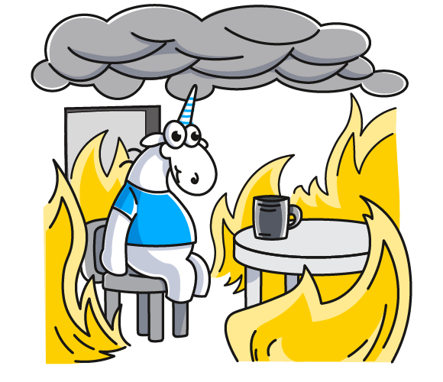
Нет подходу «анализатор запускается, но не смотрим»!
Для своевременной и эффективной работы с отчётом
просмотр предупреждений следует выполнять:
  при анализе измененных частей ПО — не позже,
  чем через три рабочих дня после выполнения анализа;
  при анализе ПО целиком — не позже,
  чем через 10 рабочих дней после выполнения анализа.
83

Slide 84
Правка ошибок
Потенциальные ошибки, которые были отнесены к истинным, не позже, чем через 10 рабочих дней после выполнения разметки, следует исправить;
Либо запланировать сроки их устранения в соответствии с принятыми процессами разработки ПО;
Если применяется гибкая методология разработки, то план по устранению ошибок включается в ближайший цикл разработки.
84

Slide 85


Контроль
Контроль над ходом устранения выявленных потенциальных ошибок следует выполнять не реже одного раза в месяц.
Для контроля следует привлекать специалистов, которые не участвовали в процессе анализа, просмотра предупреждений и устранения ошибок.
85

Slide 86
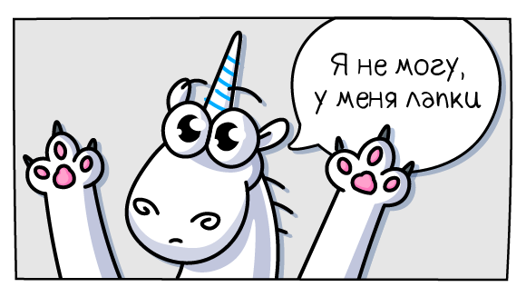
Настройка анализа чувствительных данных
Если статический анализатор для поиска ошибок применяет анализ помеченных данных, должна быть предоставлена возможность конфигурации анализа: должны задаваться процедуры-источники и процедуры-стоки чувствительных данных.
В PVS-Studio есть механизм аннотирования функций;
Но нет возможности задавать источники/стоки;
Реализуем в одном из ближайших релизов.
86

Slide 87
Контролируемая сборка
Проще говоря, не доверяйте анализаторам, которые умеют анализировать просто любой набор файлов :)
При анализе ПО, которое требует сборки, должен быть применён вспомогательный анализ для уточнения межмодульных связей, использующий результаты контролируемой сборки.
Анализ должен учитывать параметры программных инструментальных средств систем программирования, применяемых в ходе контролируемой сборки ПО.
87

Slide 88
Статический анализатор должен содержать в документации описание всех типов ошибок
Для каждого типа ошибки должны быть приведены:
  описания;
  возможная причина возникновения;
  примеры ошибочного кода, для которого выдаётся предупреждение о данном типе ошибки;
  примеры или рекомендации исправления данного типа ошибки.
Очевидное требования, но на практике далеко не все анализаторы справляются с документацией.
88

Slide 89
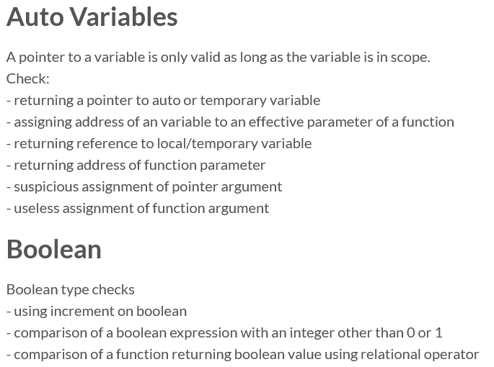
Cppcheck (описания просто нет)
89

Slide 90
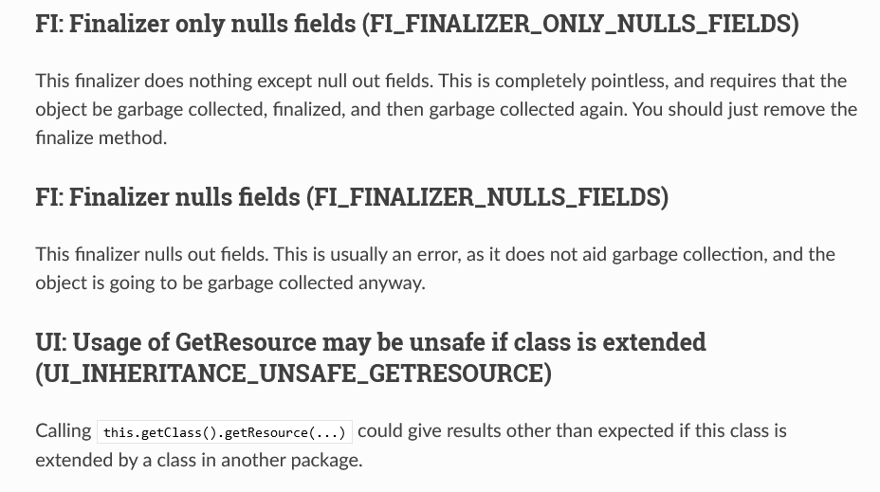
SpotBugs (чуть лучше)
90

Slide 91
Ещё рекомендация по документированию диагностик
Применяемая в статических анализаторах типизация разнится, что затрудняет соотнесение предупреждений, полученных от разных анализаторов;
Для облегчения работы с предупреждениями в диагностическую информацию добавляют соотнесение ошибки с одной из популярных систем классификации дефектов безопасности, например, с MlTRE CWE;
В описании ошибок также следует указывать их соответствие идентификаторам в системе классификации дефектов безопасности MITRE CWE.
91

Slide 92
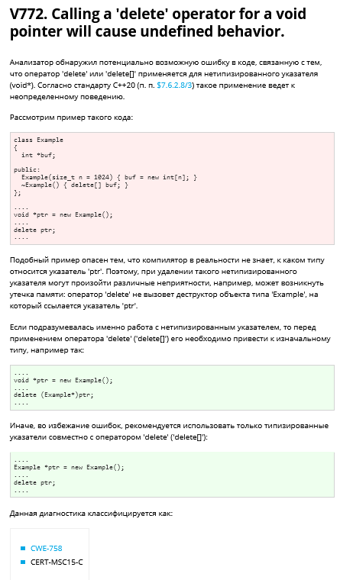
Документация здорового человека (PVS-Studio)
Описание
Пример ошибочного кода
Примеры исправления
Сопоставление с CWE, SEI CERT, OWASP
92

Slide 93
Пользовательские расширения
Статический анализатор может поддерживать возможность доработки реализованных алгоритмов (правил) поиска конкретных типов ошибок;
Может предоставлять добавление алгоритмов поиска новых типов ошибок пользователем анализатора;
Опциональная возможность;
В PVS-Studio на данный момент нет. Реализуем диагностики на заказ.
93

Slide 94
Почему подсветка кода в IDЕ это ещё не анализатор кода
Практические соображения;
Человек может просмотреть или отключить;
Анализ должен быть регулярным процессом;
Контроль;
История и статистика.
94

Slide 95
Почему подсветка кода в IDЕ это ещё не анализатор кода
В ГОСТ про это другими словами;
Статический анализатор должен обеспечивать возможность автоматизации действий для использования в системах непрерывной интеграции;
Должно быть обеспечено хранение результатов запуска статического анализатора и разметки этих результатов;
Возможность сравнения результатов запусков анализатора.
95

Slide 96
Требования к специалистам, проводящим статический анализ
96

Slide 97
Требования к специалистам
В рамках доклада разбирать смысла нет;
Суть: специалисты должны быть специалистами :)
Описание поможет в составлении должностных инструкций, вакансий, матриц компетенций и т.д.
Возможность сопротивляться подходу:
«DevOps-ники анализатор прикрутили и гоняют, вот пусть и смотрят логи заодно».
97

Slide 98
Методика проверки требований к статическому анализатору
98

Slide 99

Методика проверки требований к статическому анализатору
Важная, интересная тема, но с белыми пятнами на карте;
В состав набора квалификационных тестов должны входить ….
Для ошибок на наборе тестов статический анализатор должен обеспечивать достижение следующих показателей:
  Ложноположительных срабатываний — не более 50 %;
  Ложноотрицательных срабатываний — не более 50 %.
Это всё OK, но …
99

Slide 100

Квалификационный набор тестов
Состав набора квалификационных тестов следует регулярно пересматривать;
Примером открытого набора тестов, частично соответствующего требованиям, является Juliet Test Suite;
OK, но…
Непонятно, как улучшать анализатор с учётом тестов, которые составляют лаборатории или ещё кто-то;
От чего отталкиваться разработчикам анализаторов?
100

Slide 101

Квалификационный набор тестов
На разных тестах можно получить разные характеристики;
Получается, надо делать хорошие диагностики и надеяться, что анализатор понравится при испытаниях;
Ok, но чувствуется, что тема слабо формализована.
101

Slide 102
Итоги
102

Slide 103

Для пользователей анализаторов кода
Можно понять, используются ли качественные инструменты анализа или нужно поискать что-то помощнее;
Можно понять, правильно ли в компании построен процесс использования анализаторов;
Хорошо описан процесс внедрения;
Понятно, как проводить аттестацию инструментов.
103

Slide 104
Для разработчиков анализаторов кода
Появился хороший и полезный ориентир, помогающий создавать мощные инструменты анализа кода;
PVS-Studio:
  После чтения ГОСТ открыта большая эпик-задача на различные усовершенствования анализатора;
  Изменилась дорожная карта развития PVS-Studio.
104

Slide 105

В целом приятные ощущения
Возможно, у меня профессиональная деформация, но мне понравилось;
ГОСТ написан понятно;
Полезные вещи и рекомендации;
Не оторван от реальности! Всё по делу;
Спасибо всем, кто работал над его составлением.
105

Slide 106
Спасибо за внимание
Андрей Карпов
DevRel

